Slide 1

Git & Github

Slide 2



Slide 3

什麼是 ?

Slide 4

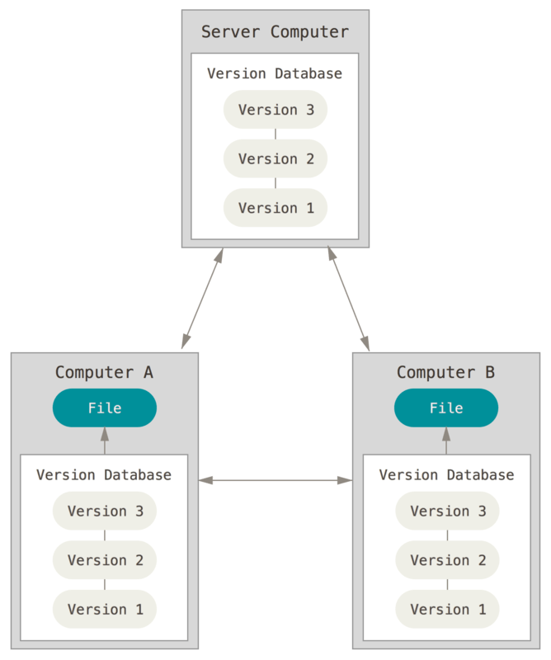
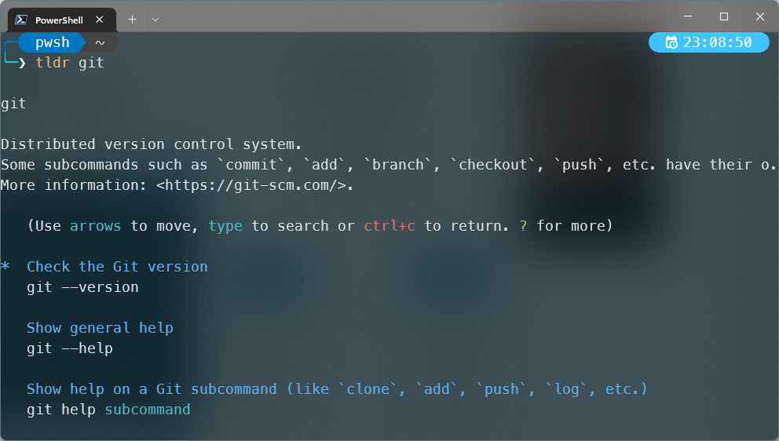
什麼是 ?
分散式版本控管系統
沒得用了只好自己寫一個?
為什麼要用 Git ?

Slide 5
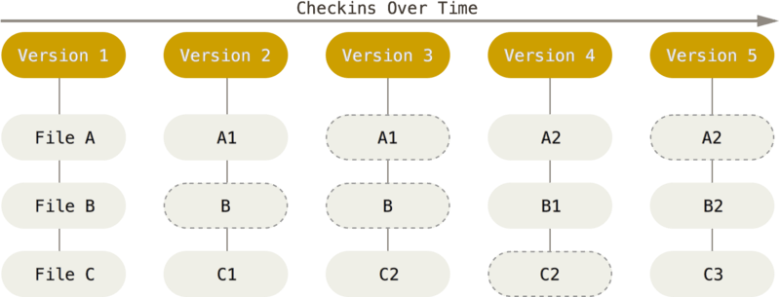
什麼是 ?
快照(snapshot)的紀錄方式
只會紀錄有變更的項目

Slide 6
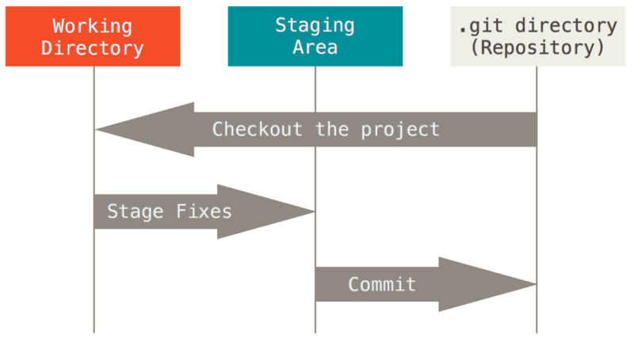
工作流程
已提交 Commited
已預存 Staged
已修改 Modifidied
在工作目錄修改(modify)檔案
將檔案的快照新增(add)到預存區
提交(commit)在預存區的快照到 Git 目錄

Slide 7
從入門到放棄– 的使用方法

Slide 8
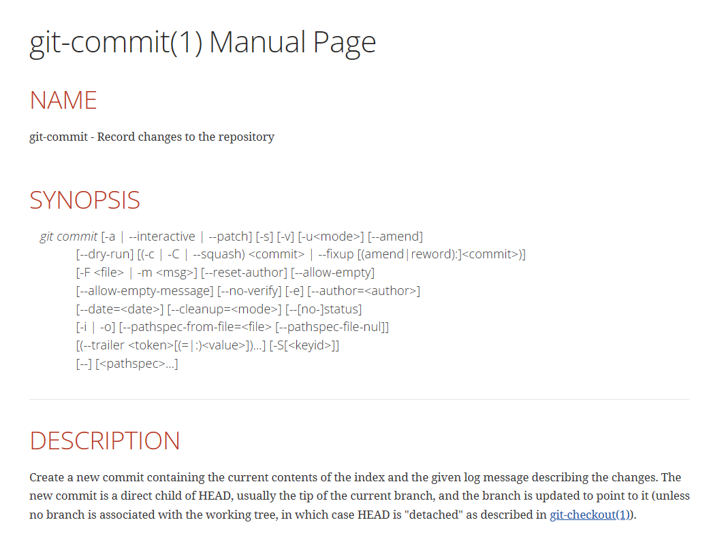
學會看文件
git help commit

Slide 9
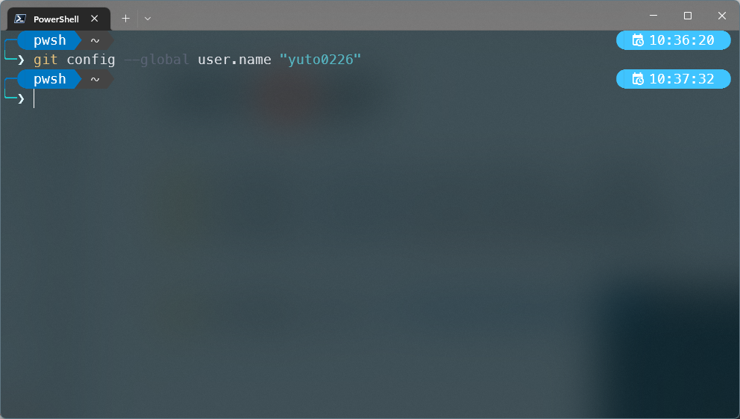
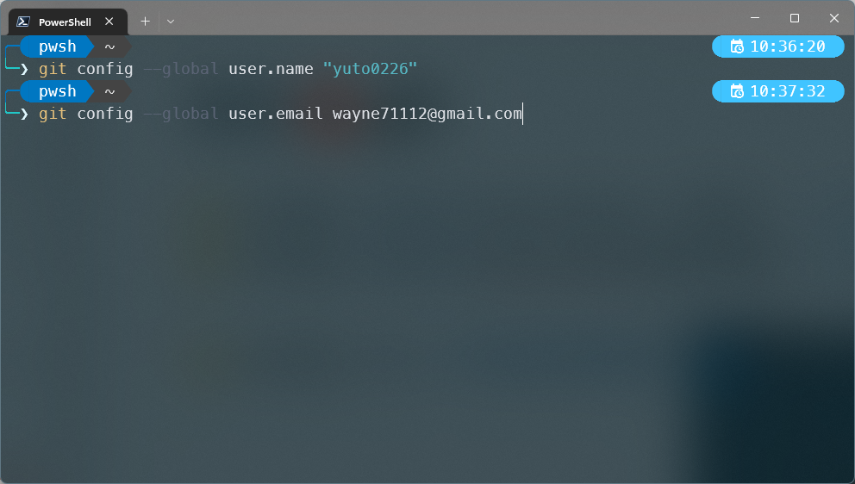
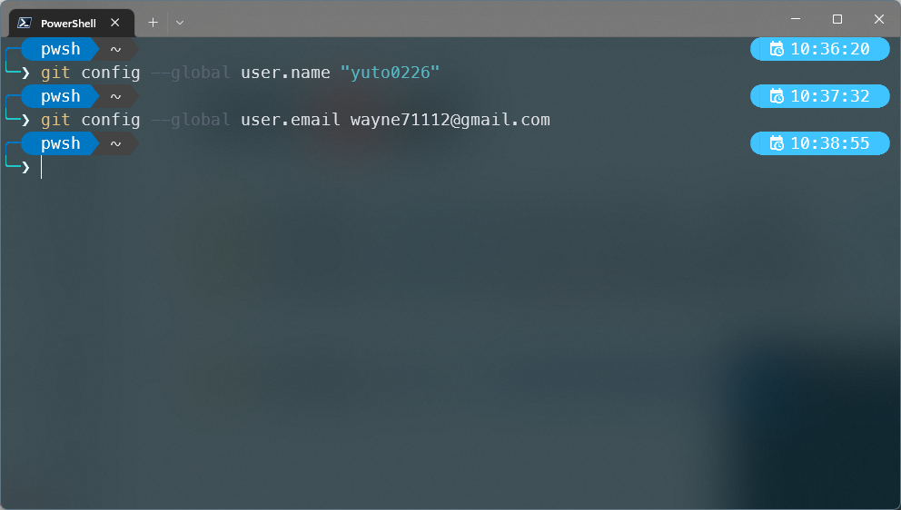
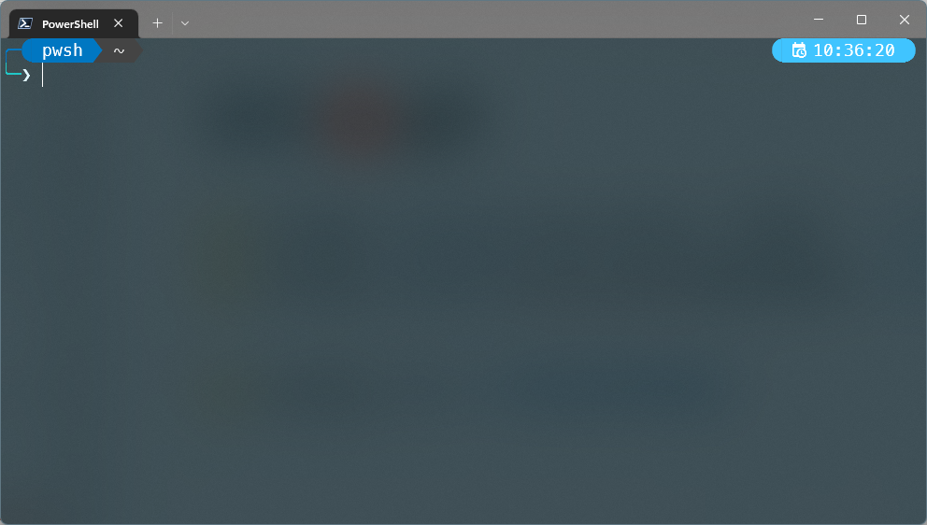
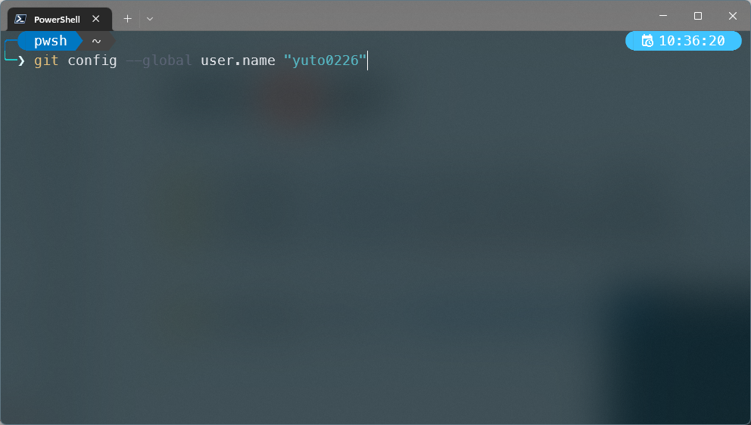
設定
git config --global user.name “名字” # 設定名字
git config --global user.email 電子郵件 # 設定電子郵件
git config --list # 列出所有設定

Slide 10
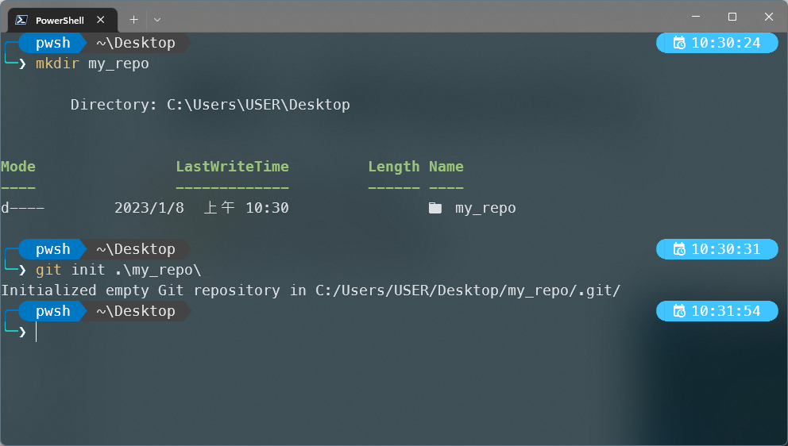
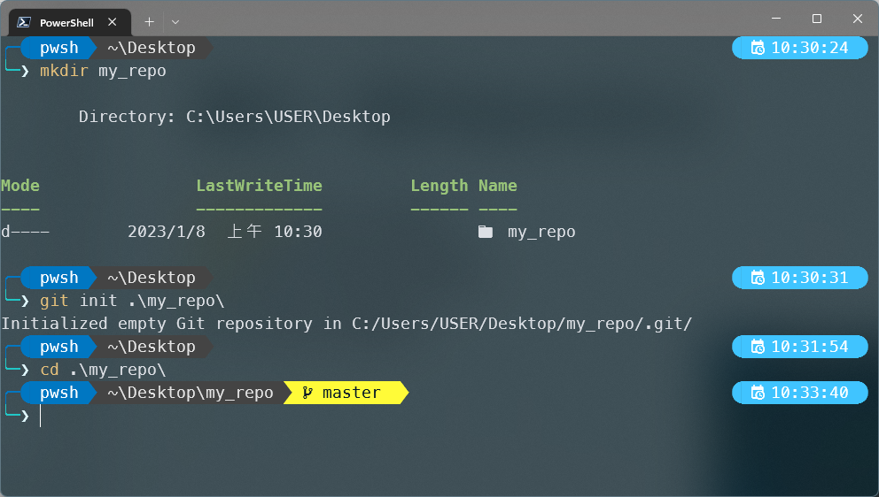
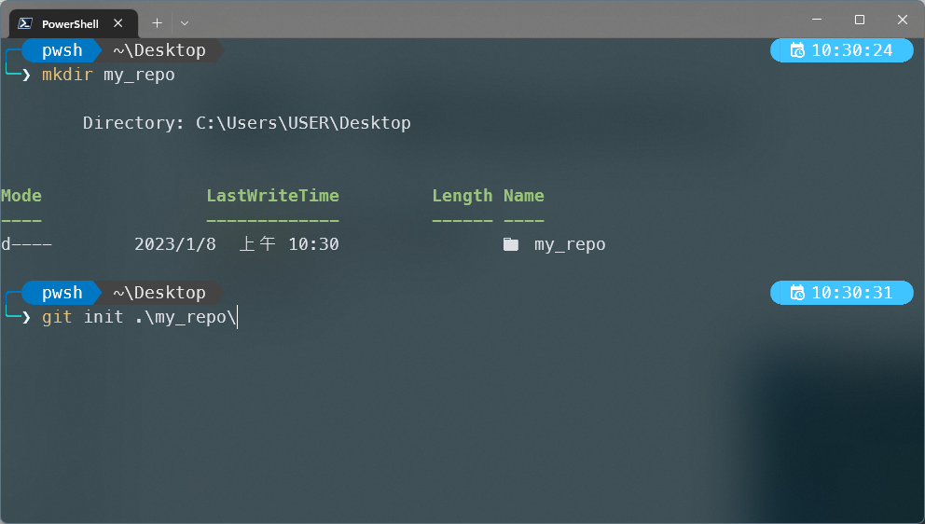
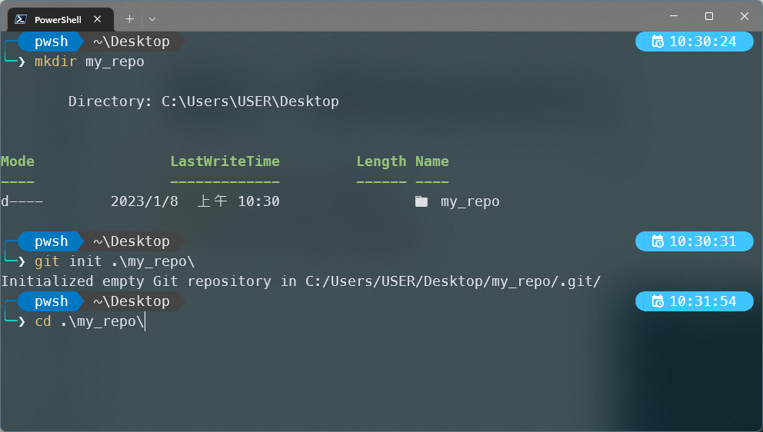
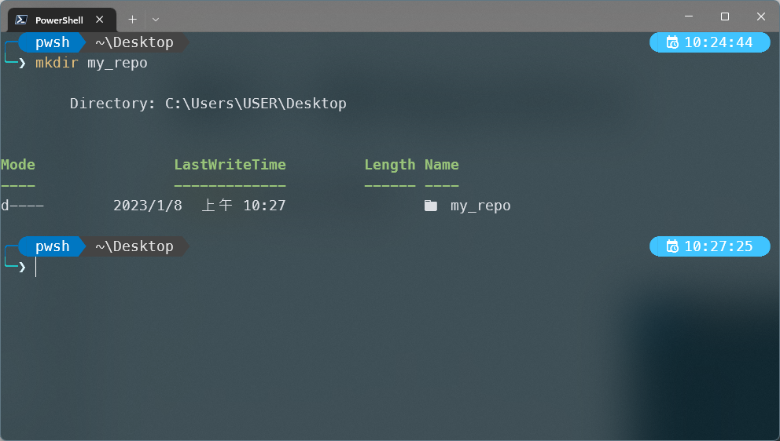
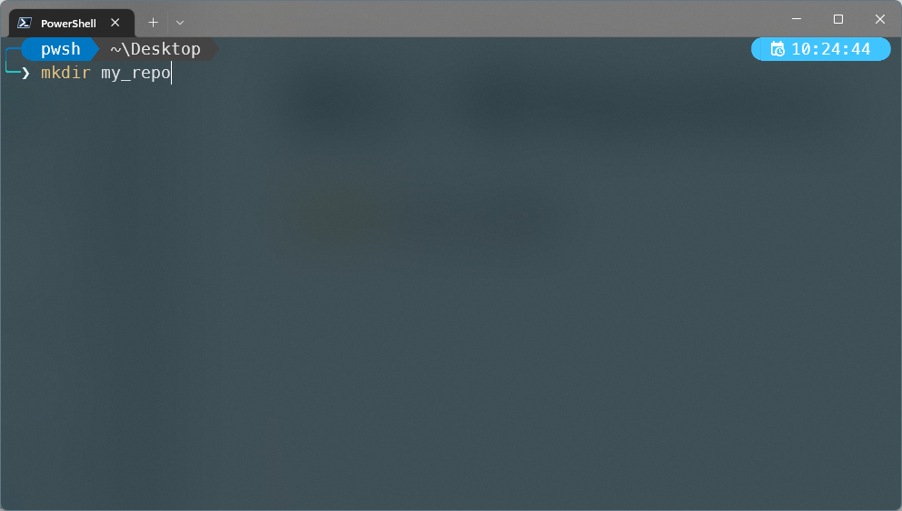
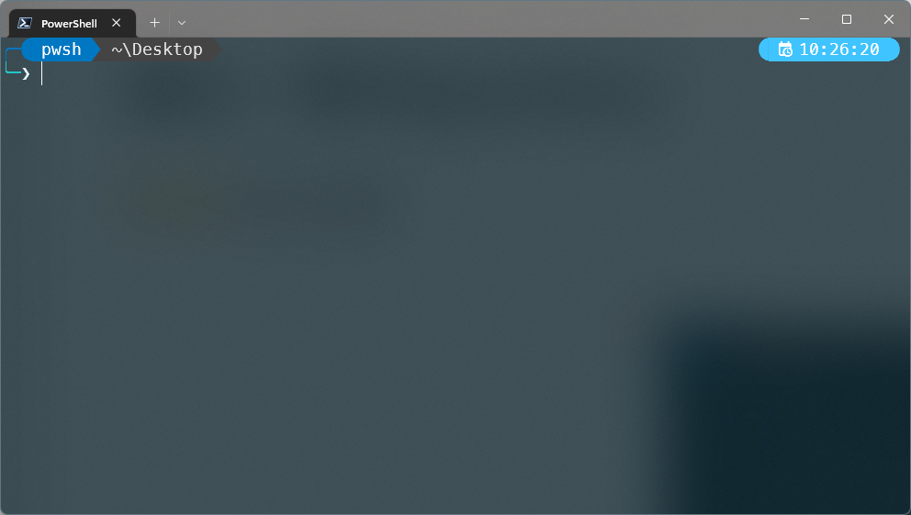
建立一個 Repository
mkdir my_repo # 建立一個資料夾
git init .\my_repo\ # 初始化倉庫(Repository)
cd .\my_repo\ # 切換目錄

Slide 11
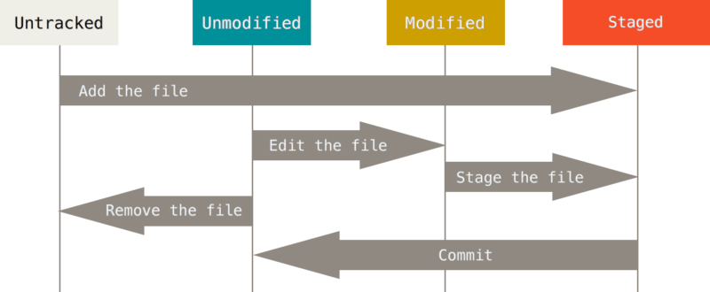
First commit
git add <檔案名稱>
git commit

Slide 12
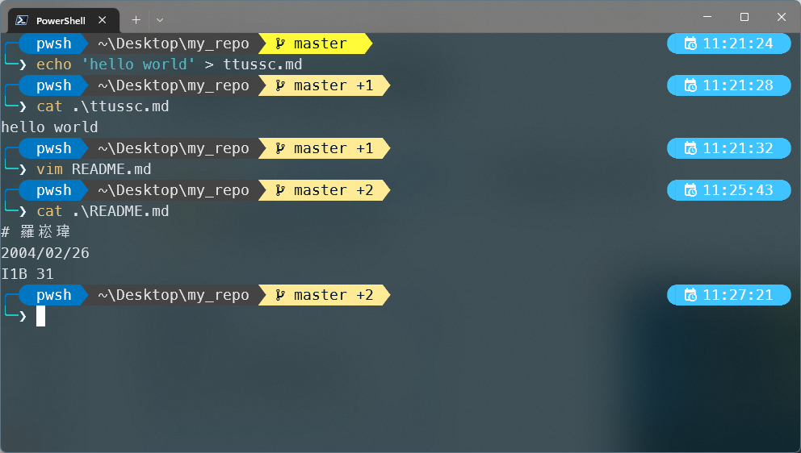
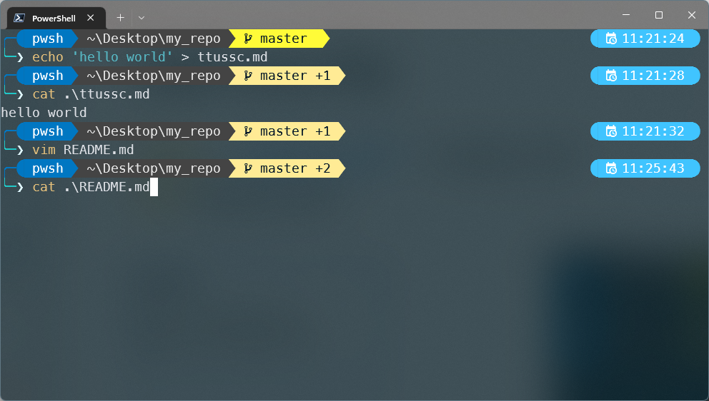
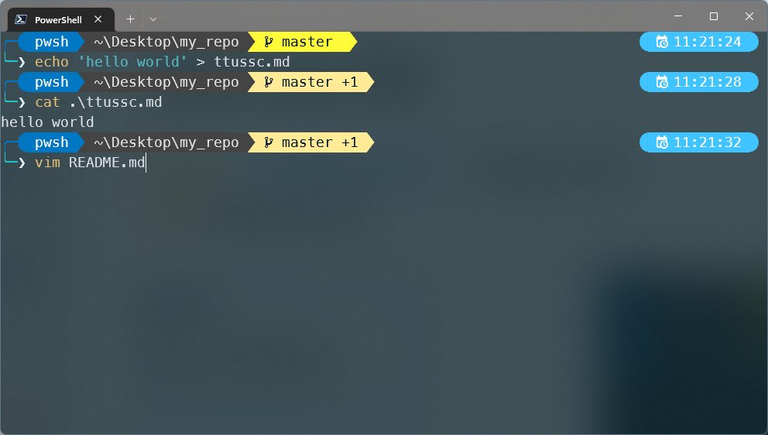
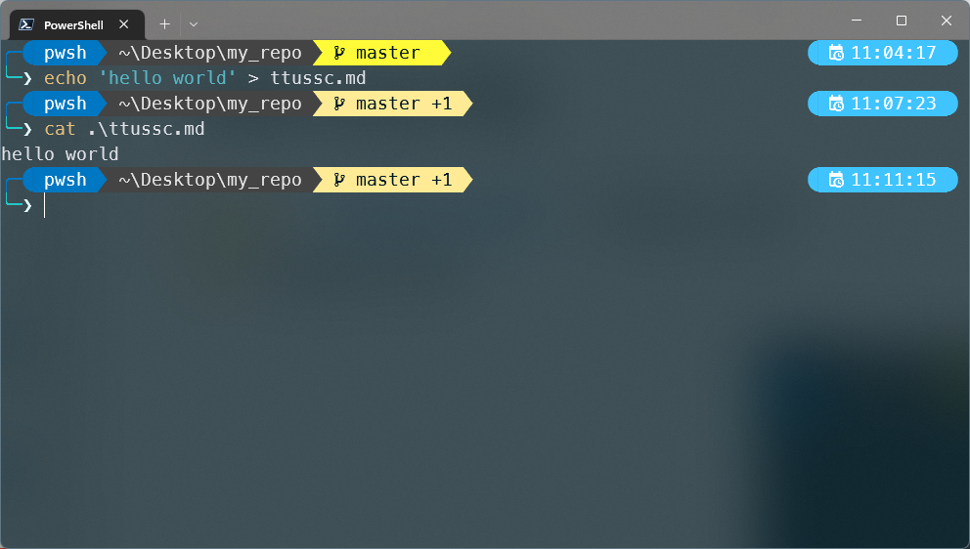
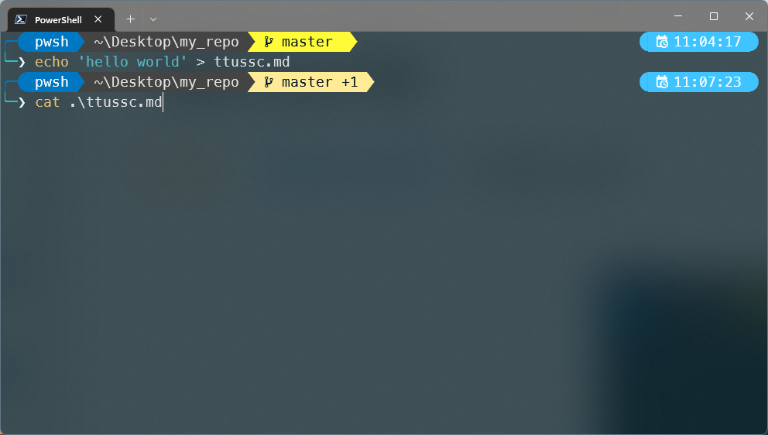
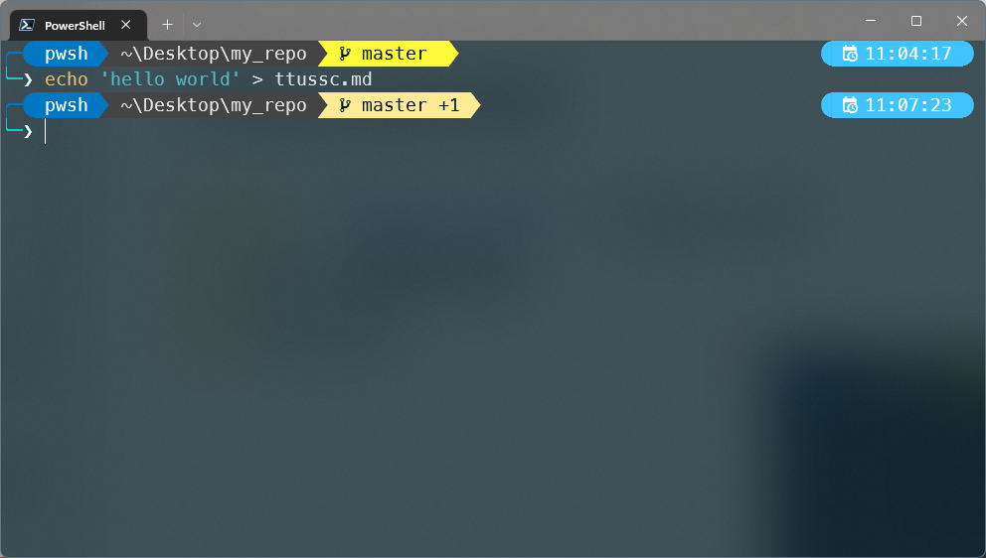
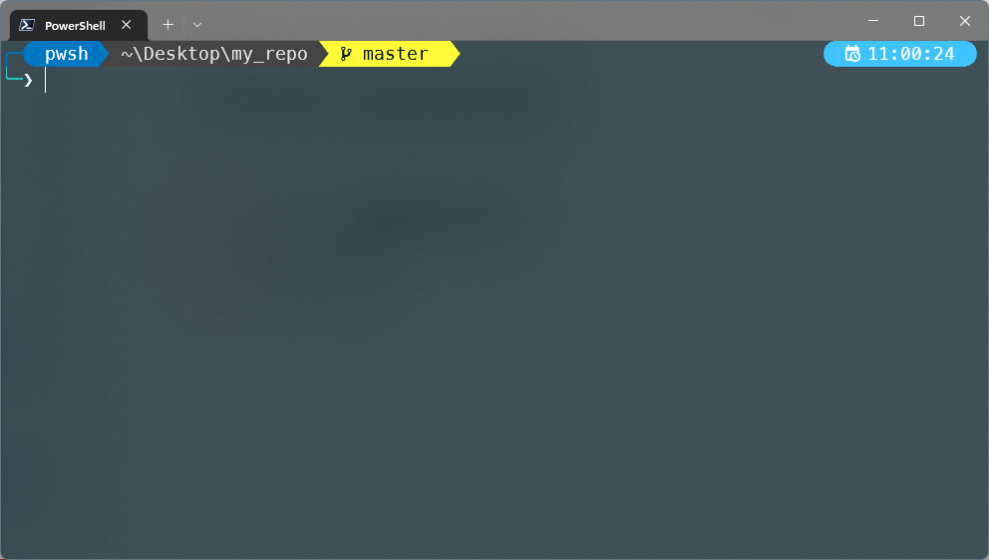
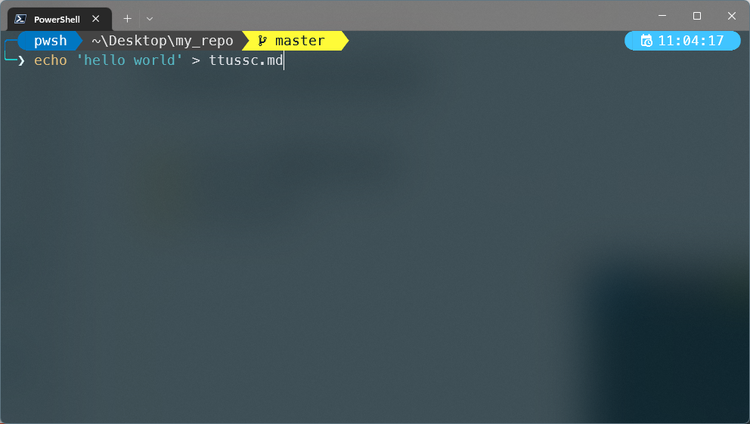
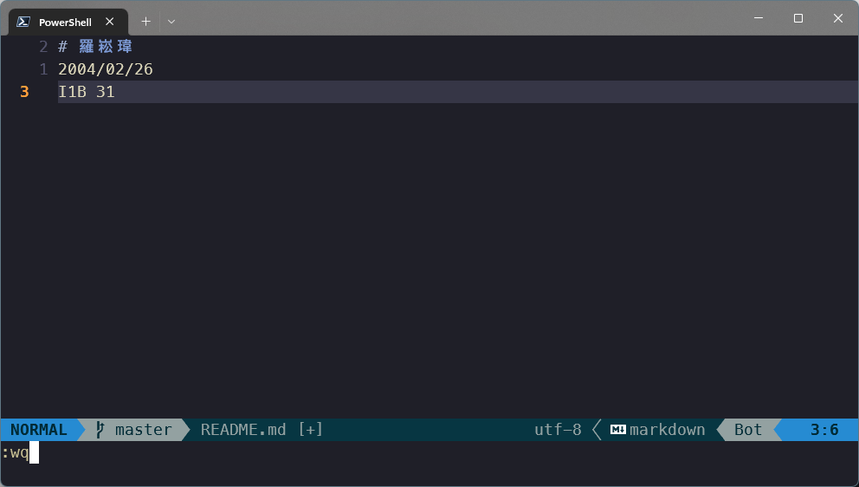
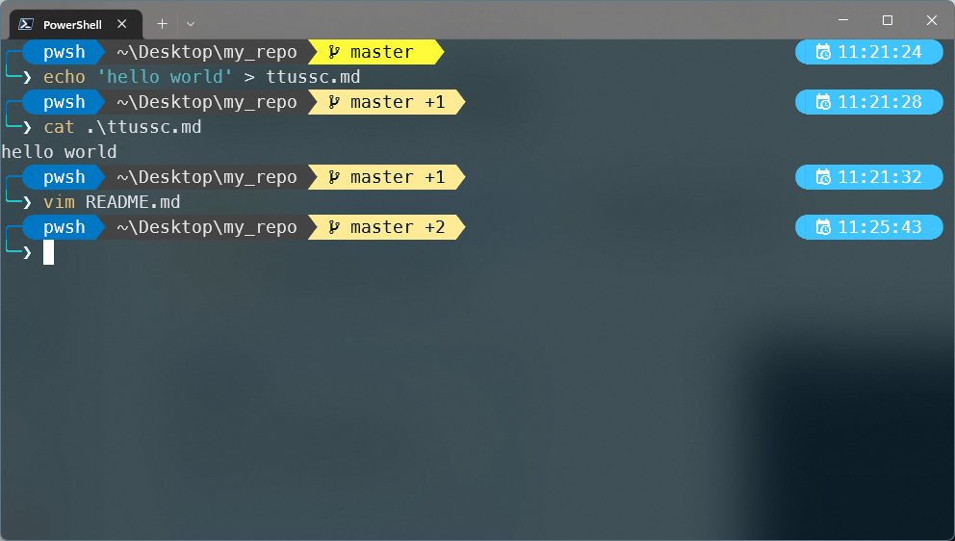
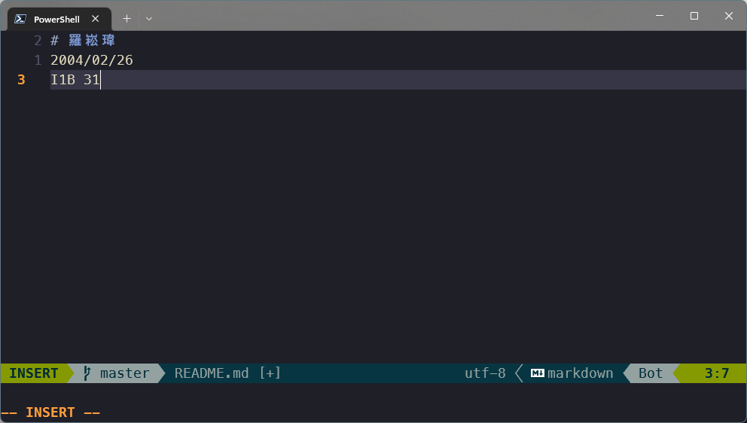
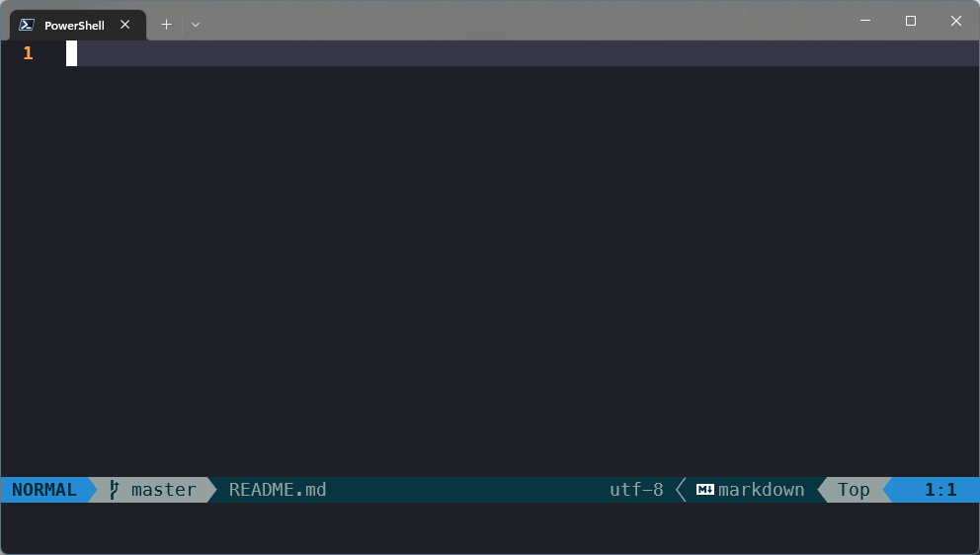
Add new file
echo ‘hello world’> ttussc.md # 創建檔案
cat .\ttussc.md
TASK
建立一個 README.md
裡面寫上你的自我介紹

Slide 13
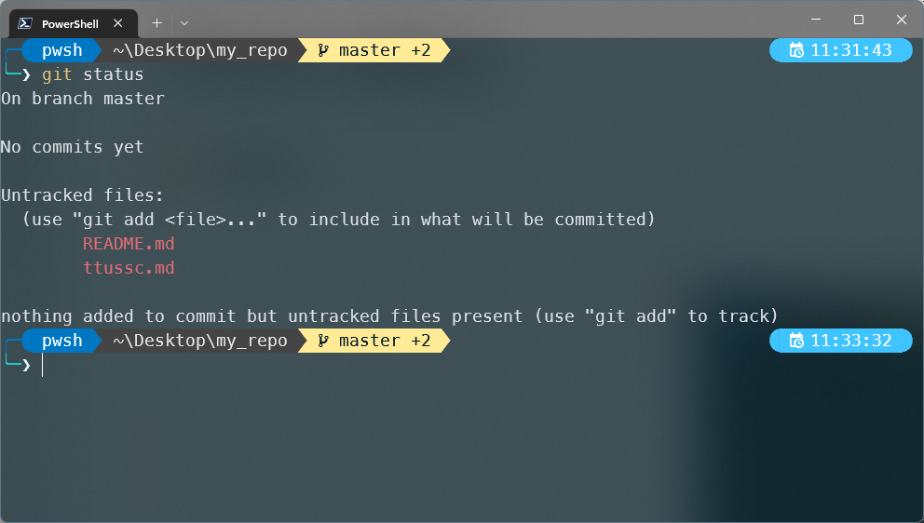
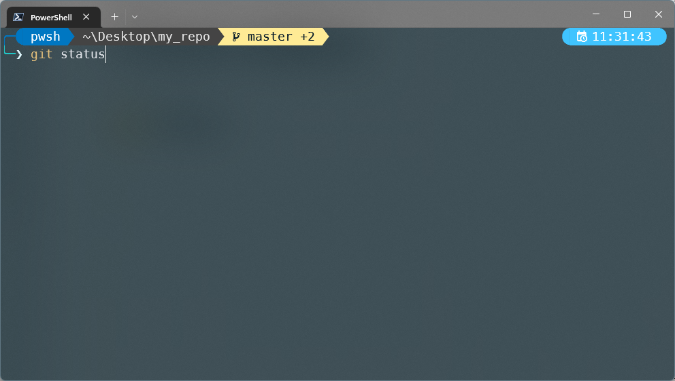
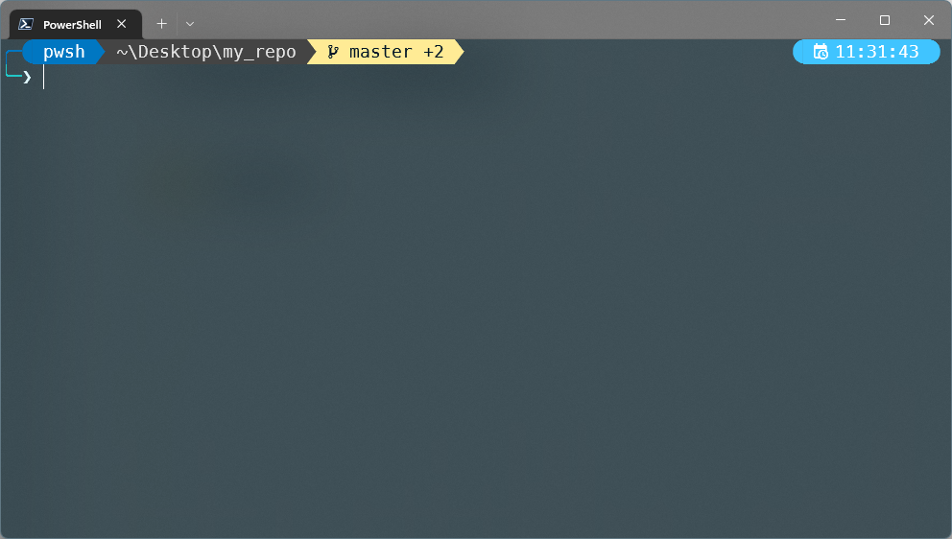
Check status
git status # 顯示檔案的狀態

Slide 14
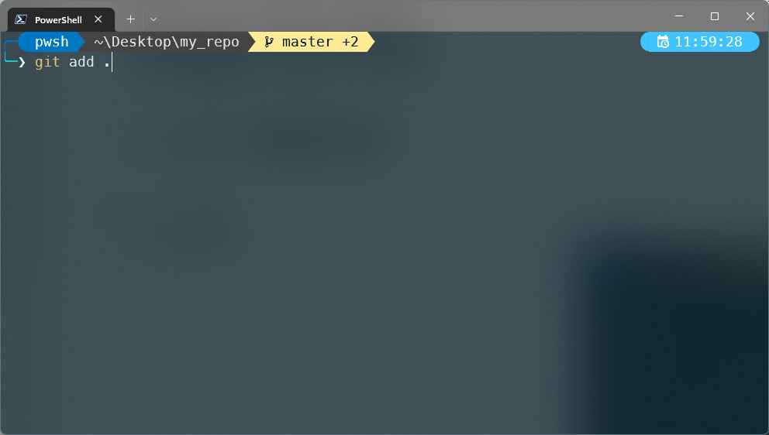
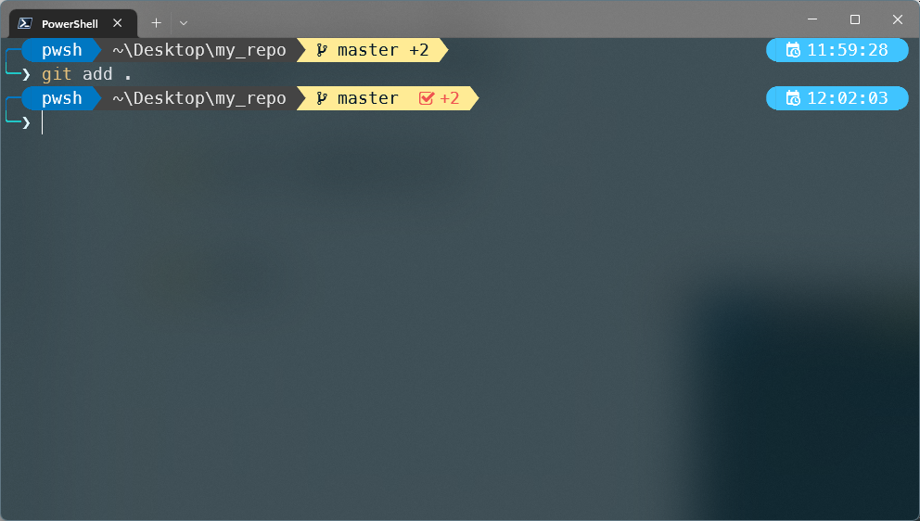
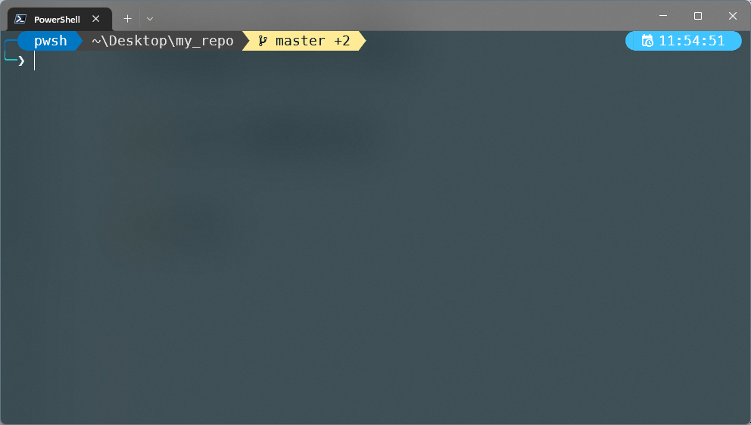
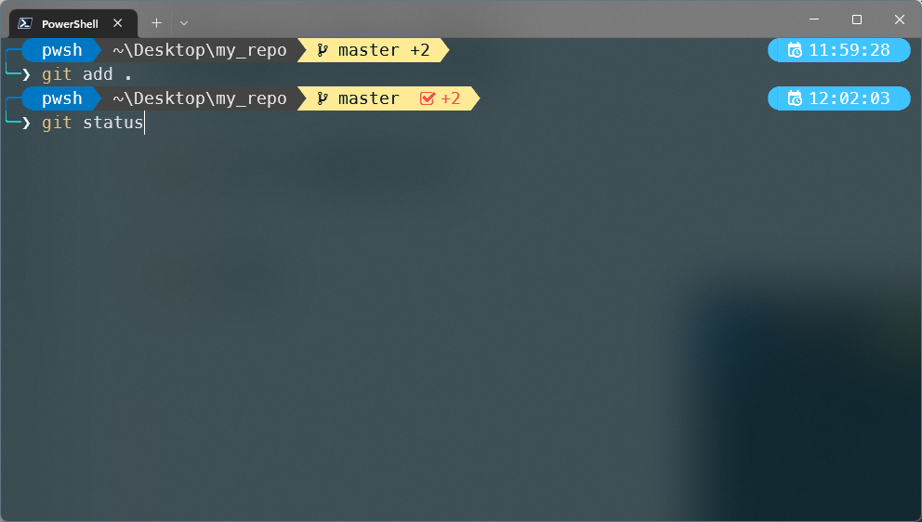
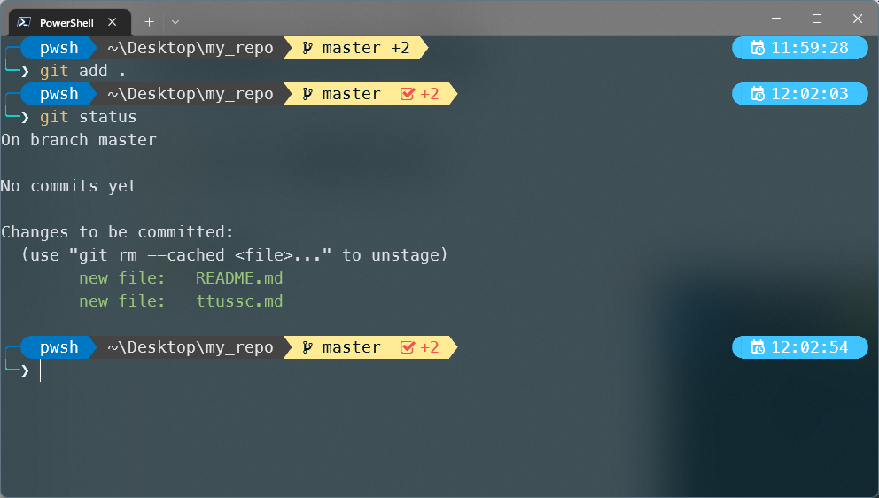
Stage files
git add <檔案名稱> # 把檔案新增到預存區(Index)
git add . / git add * # add 所有檔案

Slide 15
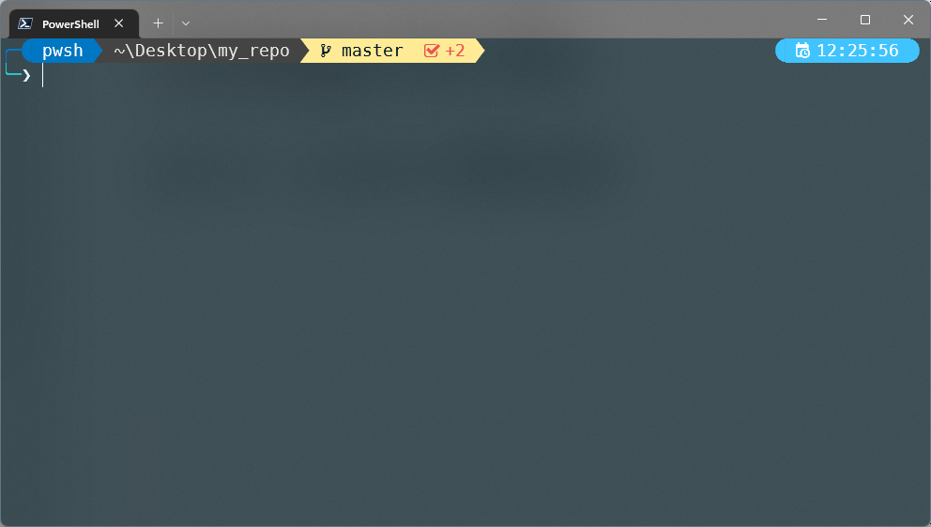
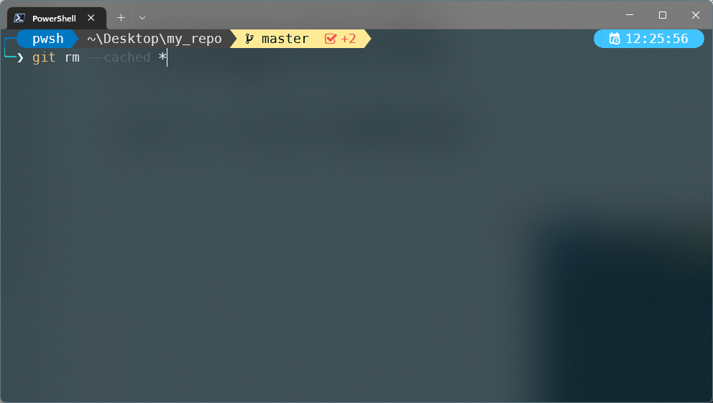
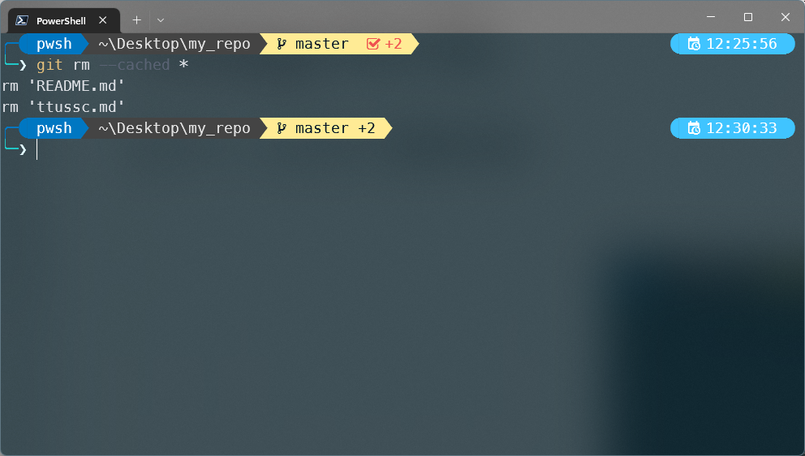
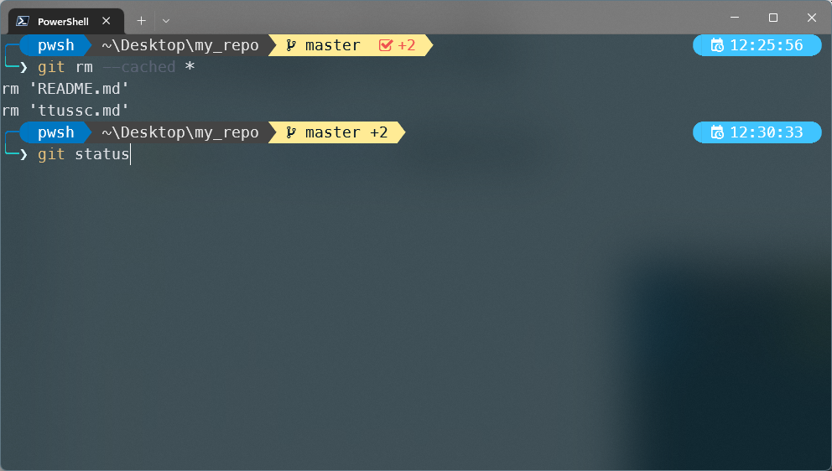
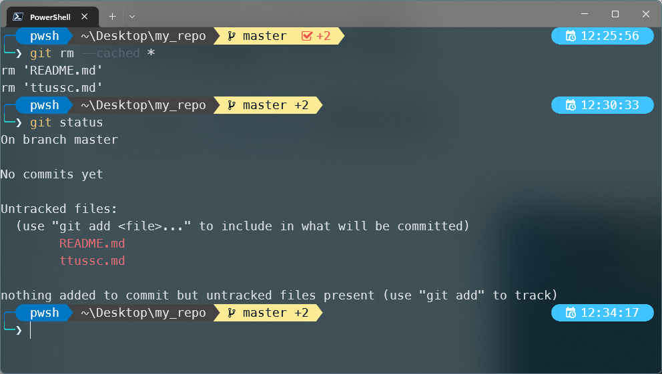
Unstage files
git rm --cached <檔案名稱> # 移除預存區(Index)的檔案

Slide 16
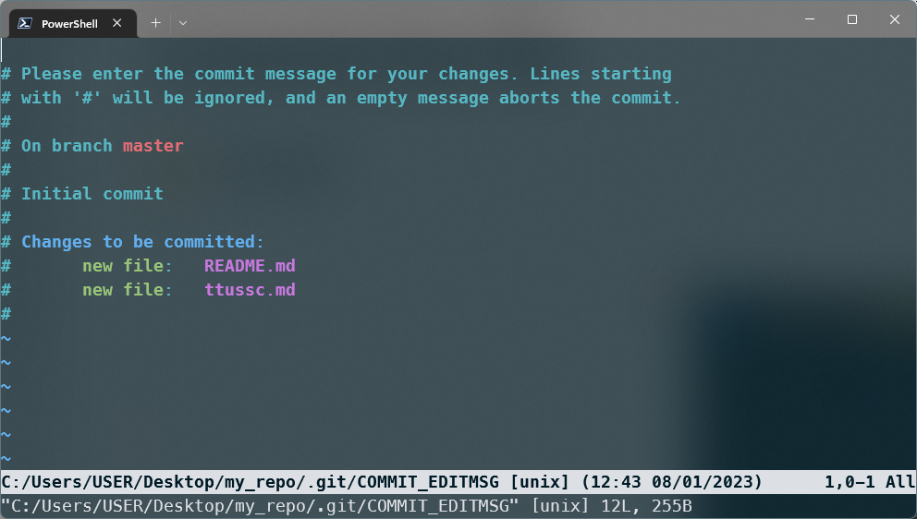
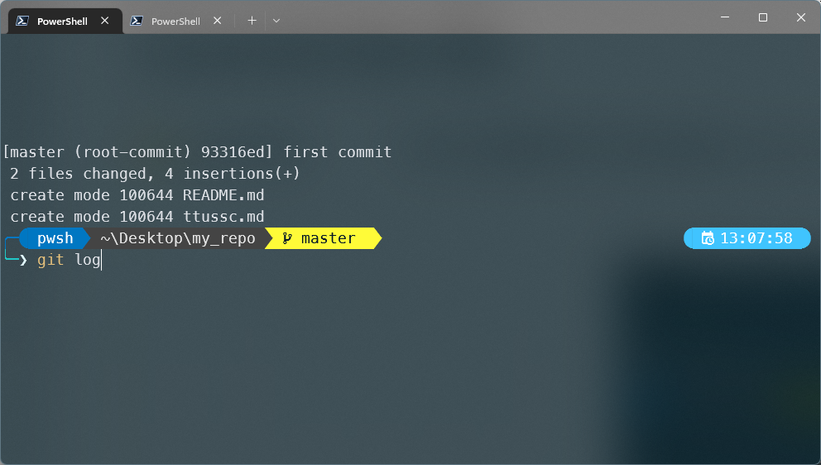


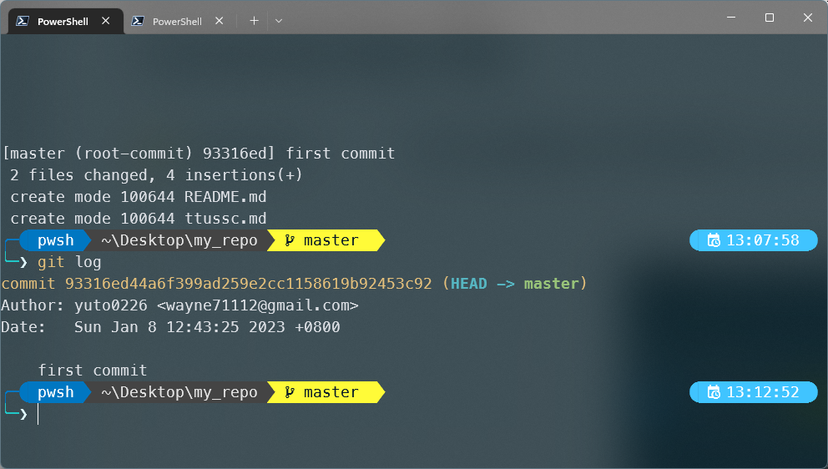
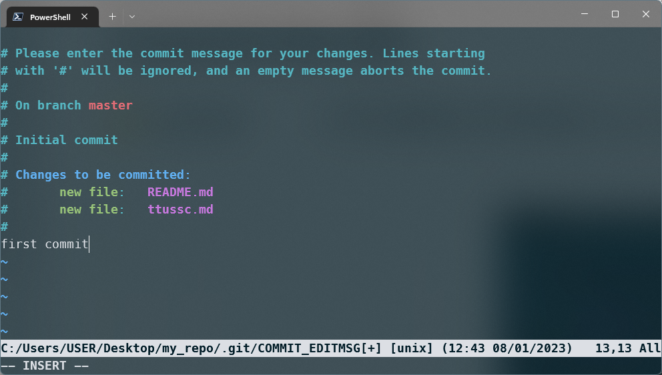
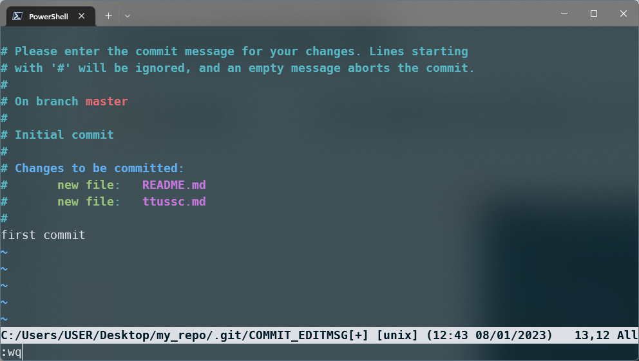

Commit files
git commit # 提交檔案至本地倉庫(Local Repository)
git log # 檢視提交的歷史記錄

Slide 17
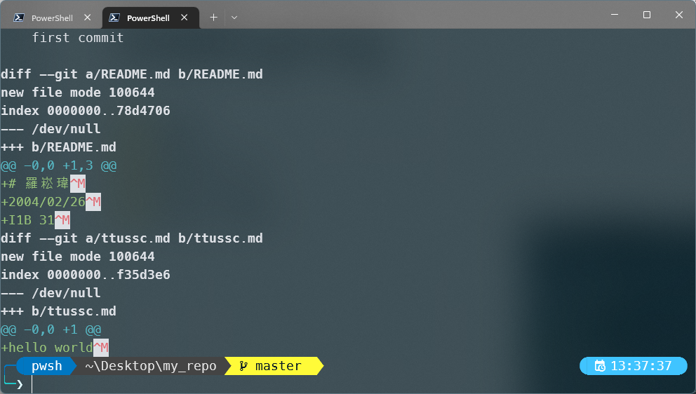
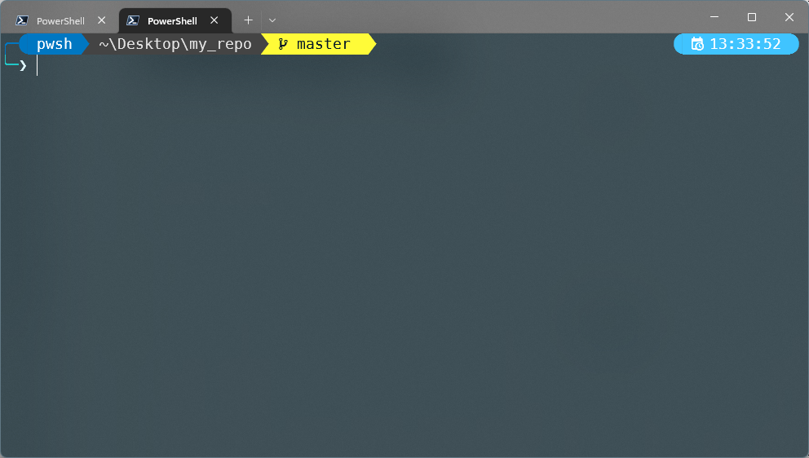



花俏的 git log
git log # 查看提交歷史
git log -p -2 # -p 列出變更/-2 最新兩個提交
git log --stat # --stat 統計

Slide 18

花俏的 git log
git log --pretty=format:”%h %s” --graph

Slide 19








TASK
把 ttussc.md 的內容後面加上 I love you
commit 到 Local Repository

Slide 20
不想被放在 裡面上傳的檔案
程式編譯的執行檔
各式各樣的暫存檔…
.gitignore

Slide 21
不想被放在 裡面上傳的檔案
screct.yml # 忽略 serect.yml 檔案
*.exe # 忽略所有 exe 檔案

Slide 22












TASK
新增hello.c並編譯(程式碼在hackmd)
commit 上去並且不能夠有執行檔(用.gitignore)

Slide 23
的分支概念

Slide 24
的分支概念
HEAD
V1
git init
git add
git commit

Slide 25
的分支概念
MASTER
HEAD
V1
V2
git add
git commit
git remote add
git push

Slide 26
的分支概念
MASTER
HEAD
V1
V2
V3
git add
git commit
git push

Slide 27
的分支概念
MASTER
HEAD
V1
V2
V3
HEAD
DEV
D1
git branch dev
git checkout dev
git add
git commit

Slide 28
的分支概念
MASTER
V1
V2
V3
HEAD
DEV
D1
D2
HEAD
DEV
git add
git commit

Slide 29
的分支概念
MASTER
V1
V2
V3
HEAD
V2
DEV
D1
D2
git merge
git push

Slide 30

多人分工?雲端硬碟?

Slide 31
什麼是
GitHub是一個線上軟體原始碼代管服務平台，使用 Git 作為版本控制軟體 — Wikipedia
講白了就是版本控管的雲端硬碟

Slide 32





















申辦 帳號

Slide 33
上傳 Local Repository
在 GitHub 裡面創建 Respository
新增一個 Remote 連到 GitHub 上面的 Repository
把 Local Repository push 上 Github

Slide 34




上傳 Local Repository

Slide 35





上傳 Local Repository
git remote add <遠端名稱> <url> # 新增遠端資料庫
git push <遠端名稱> <分支名稱> # 更新遠端資料庫

Slide 36

上傳 Local Repository

Slide 37











TASK
新增count.c (hackmd直接複製貼上即可)
新增一個commit
push 上 Github

Slide 38

拷貝別人的Repository
git clone <網址>

Slide 39
加碼大禮包- pages

Slide 40

pages
GitHub推出的網頁託管服務
可以用於存放靜態網頁
<ID>.github.io
官方文檔

Slide 41
Reference
Git
w3hexschool
為你自己學 Git

